Slide 1
Hoe deze lessen te gebruiken
DOOR: sanjay, & Arvind SeshaN

Slide 2
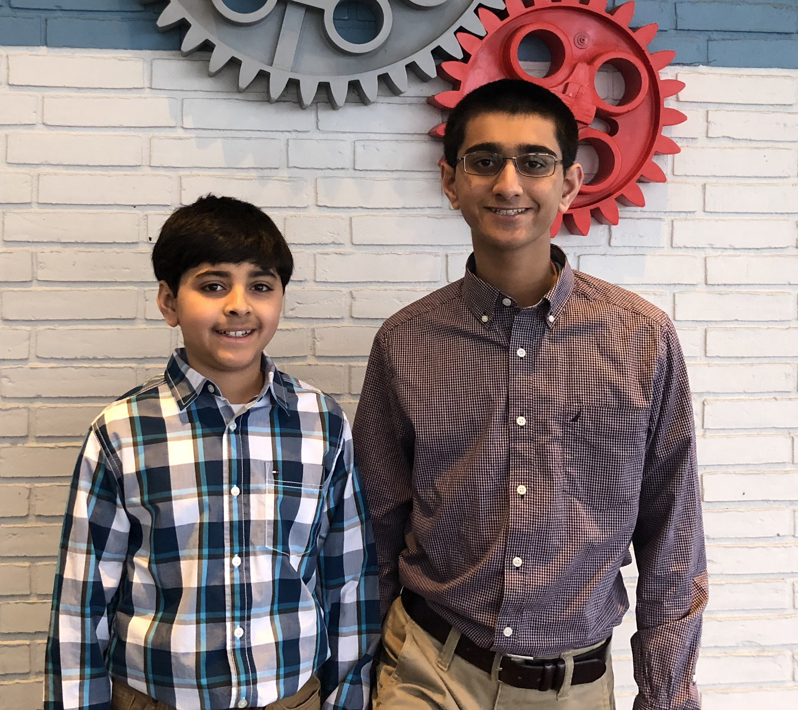
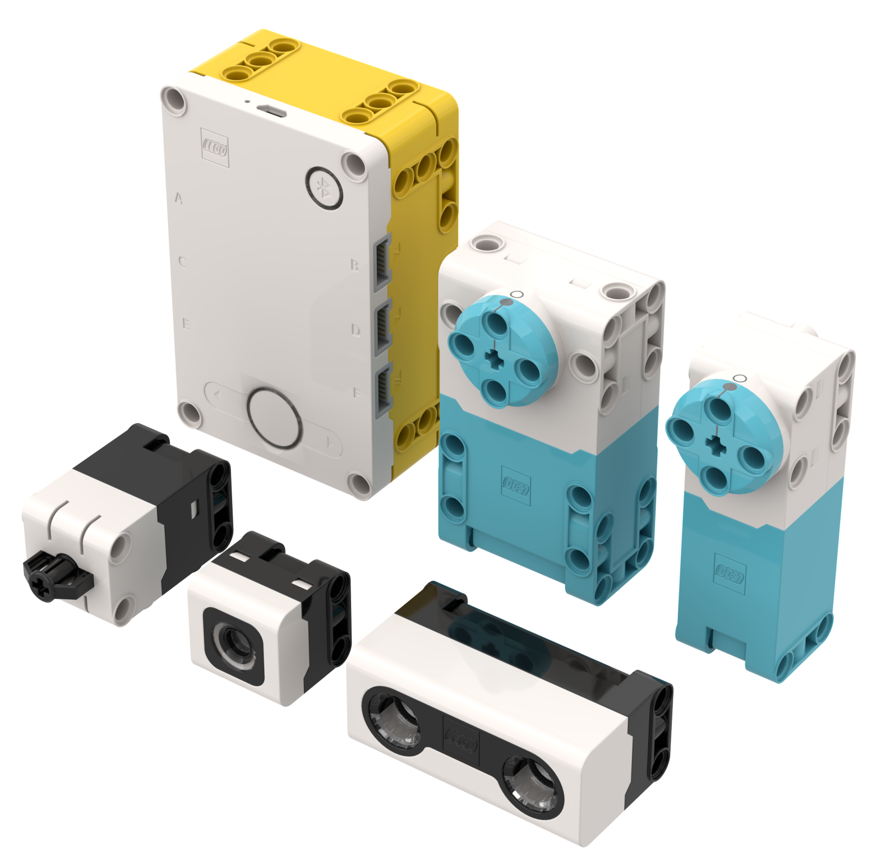

Wie zijn de auteurs?
We zijn high school studenten van Pittsburgh, PA, USA
We hebben de eerste prijs ‘Programming’ en de eerste prijs ‘Champion’s’ op het World Festival. Onze robots behalen elk jaar consequent de top 6 van de wereld.
We hebben ook alle lessen op EV3Lessons.com geschreven. Deze worden door meer dan 550.000 gebruikers wereldwijd gebruikt. Daarnaast heeft FLLTutorials.com ook nog eens 100.000 gebruikers.
We werden ook geselecteerd als de "Eerste 5" - Twee van de eerste vijf communityleden die door LEGO zijn geselecteerd om feedback te geven over SPIKE Prime tijdens de ontwikkeling,
Kortom, we hebben een sterke achtergrond in het lesgeven, schrijven van lesplannen en het deelnemen aan LEGO-robotica.
Sanjay and Arvind Seshan in Billund, Denmark in 2017
Copyright © 2020 SPIKE Prime Lessons (primelessons.org) CC-BY-NC-SA. (Last edit: 1/9/2020)

Slide 3
Missie en doel
Er zijn programmeerlessen beschikbaar in de standaard SPIKE Prime-software. Die lessen zijn korte, projectmatige lessen. Ook is daar een competitie-eenheid inbegrepen.
Onze SPIKE Prime-lessen bieden een ander perspectief. We richten ons op een mailing te bouwen basis-trainingsrobot, met twee aandrijfwielen, en concentreren ons dan op het ontwikkelen van programmeervaardigheden
Wij geloven sterk in de kracht van onderzoekend en ontwerpend leren. We zullen nooit directe oplossingen bieden voor een wedstrijd.. Van u wordt verwacht dat u het concept leert kennen en indien nodig deze toepast in de competitie.
Wij zijn ervan overtuigd dat de sensoren waardevolle hulpmiddelen zijn om de betrouwbaarheid van de robot te vergroten. Daarom draaien de meeste lessen op één of andere manier altijd om de sensoren.
Onze lessen zijn zo gemaakt dat ze elkaar opvolgen, zo heeft elke student de juiste kennis voor elke daaropvolgende les. Natuurlijk zijn de lessen zo georganiseerd dat ze handig op elkaar aansluiten.
Copyright © 2020 SPIKE Prime Lessons (primelessons.org) CC-BY-NC-SA. (Last edit: 1/9/2020)

Slide 4
Les format
Onze les-indeling en inhoud zijn gebaseerd op het zeven jaar geven van en het schrijven van lessen.
We proberen onze lessen opzettelijk kort te houden, 10 a 12 dia's.
Onze lessen zijn expres geen YouTube-video's. Echter indien nodig, zullen we wel aanvullende video’s leveren om bijv. robotbeweging te demonstreren.
Elke les bevat de volgende componenten: doelstellingen, hoofdblokken, uitdaging en oplossing.
De lessen zijn gegroepeerd in units.
Copyright © 2020 SPIKE Prime Lessons (primelessons.org) CC-BY-NC-SA. (Last edit: 1/9/2020)

Slide 5
SPIKE PRIME LESSEN
MEER LESSEN VOLGEN SNEL
UNIT 1 – Getting Started
Hoe deze lessen te gebruiken
Bouw een robot
Eenvoudiger bouwen met Spike
Installing Software and Firmware
UNIT 2 – Navigating the Software
Introduction to Hub and Software
Managing Projects
Viewing Sensor Values
UNIT 3 – Moving and Turning
Configuring Robot Movement
Moving Straight
Turning with Gyro
More Accurate Turns
UNIT 4 – Good Programming Practices
Pseudocode
Commenting Code
UNIT 5 – Using Sensors
Introduction to Force Sensor
Introduction to Color Sensor
Introduction to Distance Sensor
UNIT 6: Better Programming Techniques
Using Repeat Blocks
Using Sound Blocks
Using Light Blocks
Using If-Then Blocks
Debugging Techniques
UNIT 7: Putting it all Together
Moving an Object with Stall Detection
Basic Line Follower
Challenges
Robot Reliability
Copyright © 2020 SPIKE Prime Lessons (primelessons.org) CC-BY-NC-SA. (Last edit: 1/9/2020)

Slide 6
CREDITS
Deze les is gecreëerd door Sanjay Seshan en Arvind Seshan voor SPIKE Prime Lessons
Deze lessen zijn door Roel van der Linden (Bouwgabbers.nl) vertaald in het Nederlands
Meer lessen zijn beschikbaar op: www.primelessons.org
This work is licensed under a Creative Commons Attribution-NonCommercial-ShareAlike 4.0 International License.
Copyright © 2020 SPIKE Prime Lessons (primelessons.org) CC-BY-NC-SA. (Last edit: 1/9/2020)

